Slide 1
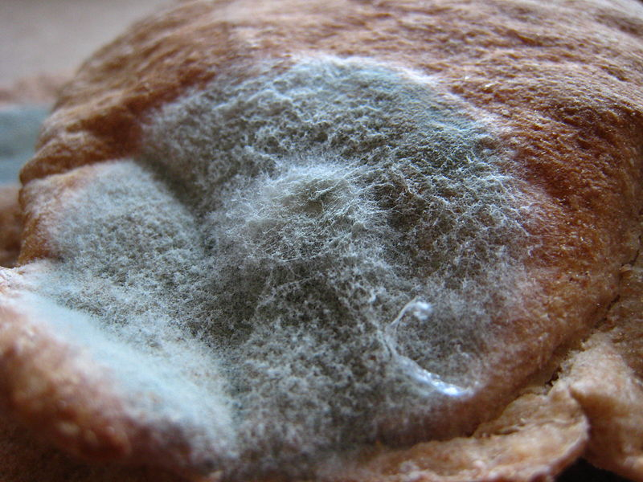
બ્રેડ પર સૂક્ષ્મજીવાણુ
Notes:
https://commons.wikimedia.org/wiki/File:Moldy_old_bread.JPG – Public domain

Slide 2
પ્રવૃત્તિ
ઉદ્દેશ્ય: બ્રેડના ટુકડા પર ફૂગના વિકાસનું અવલોકન કરવું

Slide 3
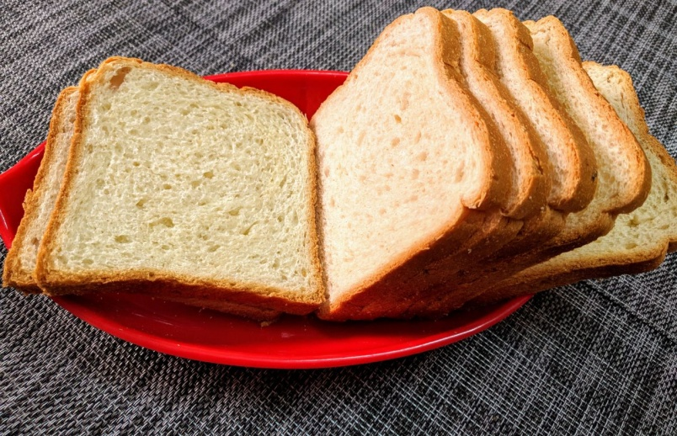
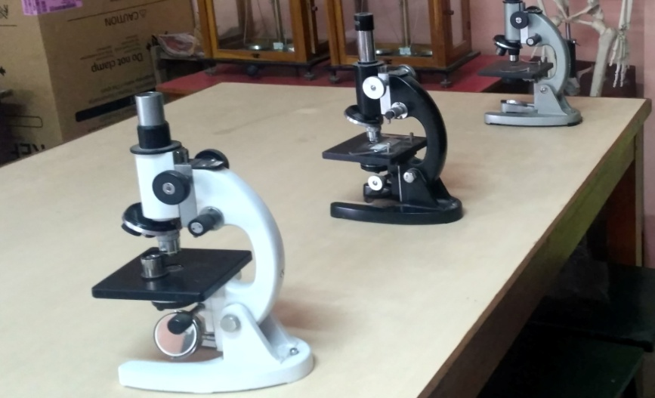
જરૂરી સંસાધનો
૧૦ બ્રેડ ના ટુકડા
સુક્ષ્મદર્શક યંત્ર
Notes:
Type of Activity: Indoor (classroom activity)
Image: SSSVV Gallery

Slide 4
પ્રક્રિયા
બ્રેડના ટુકડાને લગભગ એક અઠવાડિયા માટે વર્ગખંડમાં મૂકો.
એક અઠવાડિયા પછી, બાળકોને બ્રેડનું અવલોકન કરવાની સલાહ આપવામાં આવે છે .
પછી શિક્ષકે બ્રેડના નાના ટૂકડાને સુક્ષ્મદર્શક યંત્ર હેઠળ મૂકવું અને આખા વર્ગને બતાવવું.
Notes:
Notes to the teacher : Teacher advises the students to get a loaf of bread, each.

Slide 5
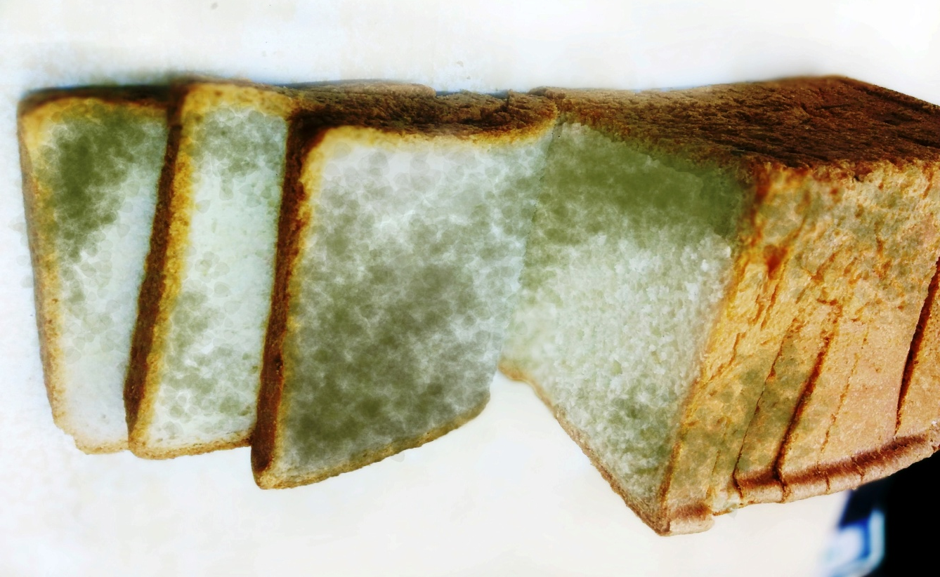
બ્રેડ પર સુક્ષ્મ જીવાણુ
અવલોકન :
આપણને બ્રેડ ઉપર કાળા/લીલાં રુંવાટી જેવા ધબ્બા જોવા મળશે
નિર્ણય :
આ પ્રવૃત્તિ બ્રેડની ટોચ પર ફૂગ(Rhizopus) ની રચનાને સમજવામાં મદદ કરે છે .
Notes:
Instruction to the teacher:
Teacher poses questions to the students.
The time limit can be ignored as it takes few days for the microbe to be formed on the bread
Image: SSSVV Gallery

Slide 6
મનન કરવા માટેના પ્રશ્નો
1. બ્રેડનો રંગ બદલાવાનું કારણ શું છે ?
.
જવાબ
હાઇફે નામના દોરા જેવા તંતુઓના જાળવાળા કાળા પાવડર જેવાં દેખાતા ડાઘને માયસેલિયમ કહેવામાં આવે છે જે બ્રેડનો રંગ બદલી નાખે છે.
2. કયા સુક્ષ્મ જીવાણુ બ્રેડ બનાવવા ઉપયોગી છે?
જવાબ
ફૂગ.

Slide 7
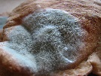
MM Index
Slide# | Thumbnail | Source and Attribution
1 |  | https://commons.wikimedia.org/wiki/File:Moldy_old_bread.JPG – Public domain

